Slide 1

Notes:
Hvordan har I det?
Brug tid på at lande igen – sæt dig godt til rette, stræk dig lige, gab hvis du trænger til at lufte hjernen lidt.
– og så tænk lige på din egen hverdag i klinikken.
Vend tanken/blikket indad og spørg dig selv:
Hvad skal der egentlig til, før jeg begynder at spørge mine patienter om deres problemer med intimitet og seksualitet under deres sygdomsforløb?
Når jeg er færdig med mit oplæg om en halv times tid, så håber jeg du har fået flere ideer til netop det!

Slide 2
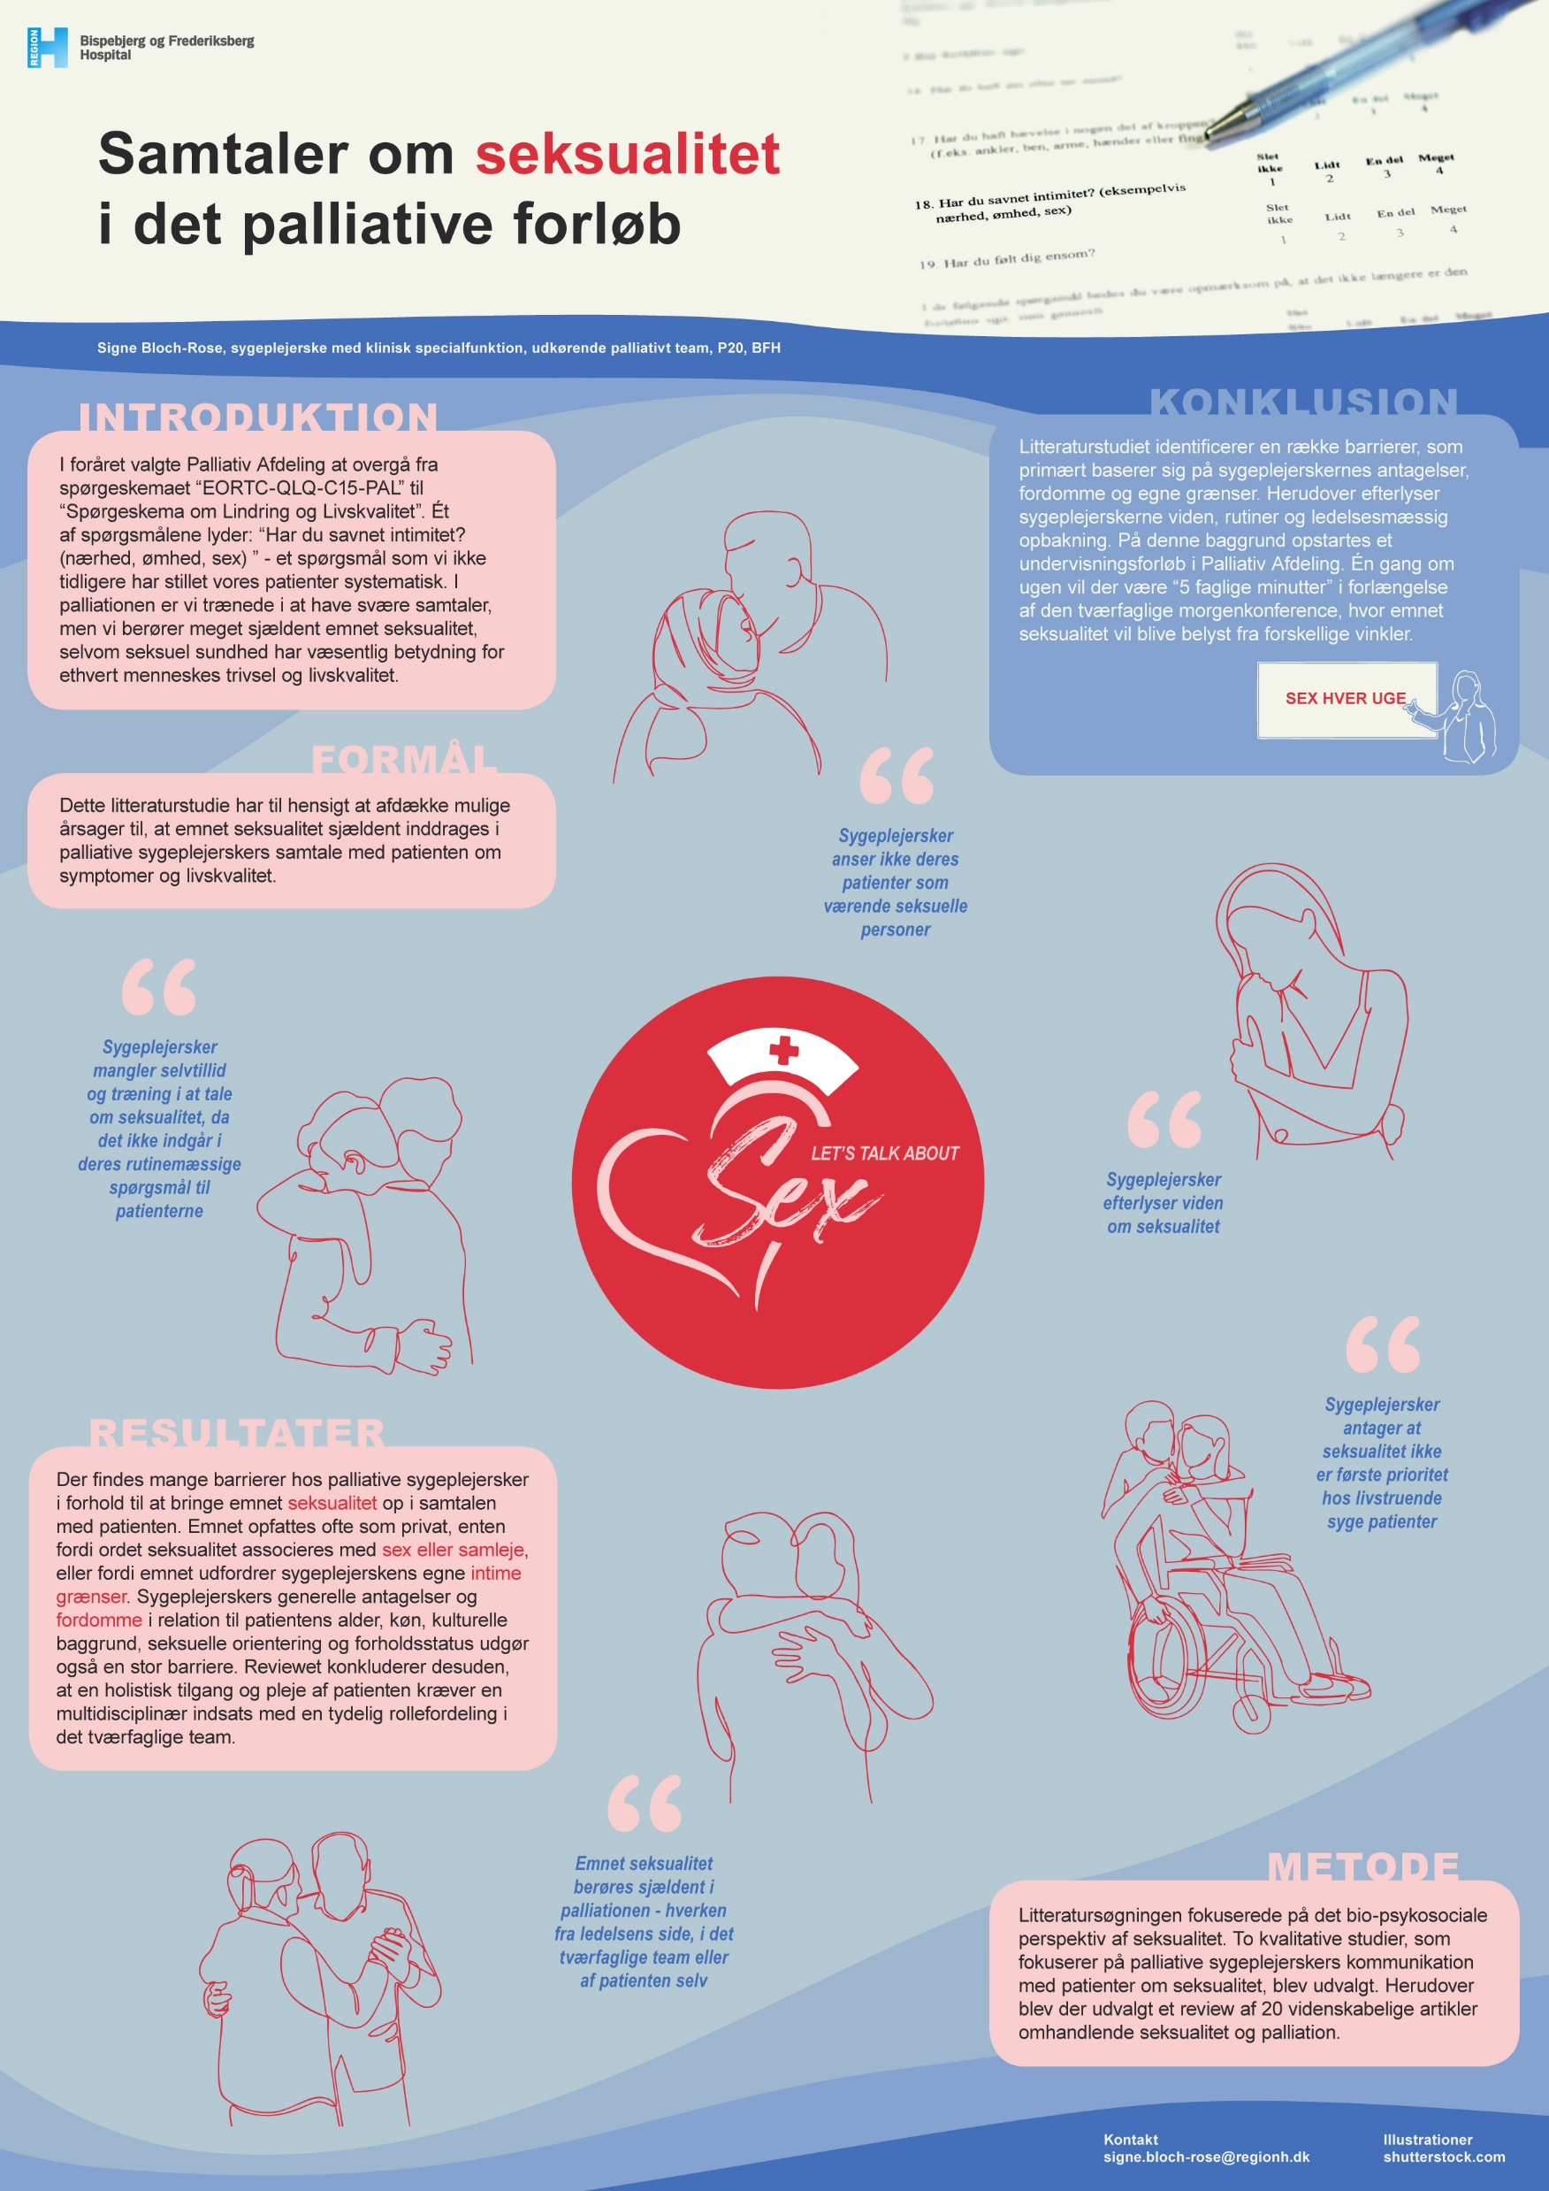
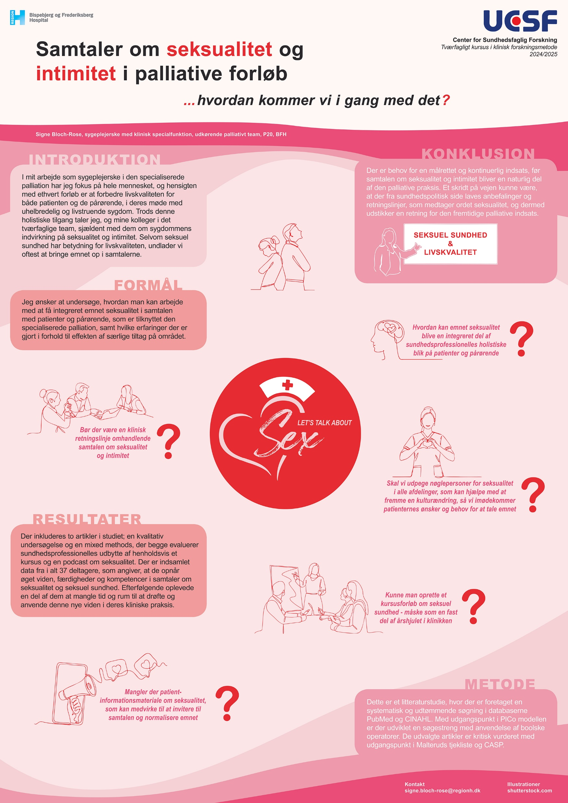
Samtaler med patienter og pårørende om seksualitet og intimitet
… hvordan kommer vi i gang med det?
Signe bloch-rose
Notes:
Tænk engang at seksualitet er dagens hovedtema – det synes jeg er et skridt i den rigtige retning.
Vi skal tale meget mere om seksualitet - både i dag og fremover.
Det er bare min erfaring, at der er langt fra oplæg og undervisning til reel handling
– så det er det jeg gerne vil bruge min tid på at tænke over sammen med jer!

Slide 3

SYGEPLEJESYMPOSIUM 2024+2025
Signe bloch-rose
Notes:
Min egen rejse:
Diplom modul om symptomlindring i palliation , hvor en underviser og sexolog gav mig en åbenbaring på de 3 timer han havde fået tildelt!
Det var ligesom at få øje på et kæmpe hul i hegnet, som man ikke havde set før – hvorfor taler vi ikke med vores patienter om det?
Jeg begyndte selv at øve mig …
Lavede poster om min eksamensopgave, som selvfølgelig skulle handle om seksualitet – og den fik virkelig meget positiv opmærksomhed
- Selvfølgelig fordi det her emne er et blindspot for rigtig mange sygeplejersker uanset speciale.
Jeg fortalte om Claus – port a cath – har ikke ligget i ske med sin kone i 4 måneder.

Slide 4
SYGEPLEJESYMPOSIUM 2024+2025
Signe bloch-rose
Notes:
Jeg arbejdede videre med seksualitet på et kursus i kliniske forskningsmetoder og lavede en ny poster året efter.
Jeg fortalte igen om Claus efter hans død – hustru nævner det som det sidste i vores sidste samtale – SÅ vigtigt!
Den respons som jeg igen fik til symposiet, gav mig mod på at henvende mig til DMCG-PAL
for at få sat skub i noget der var større og nåede bredere ud end Bispebjerg Hospital

Slide 5


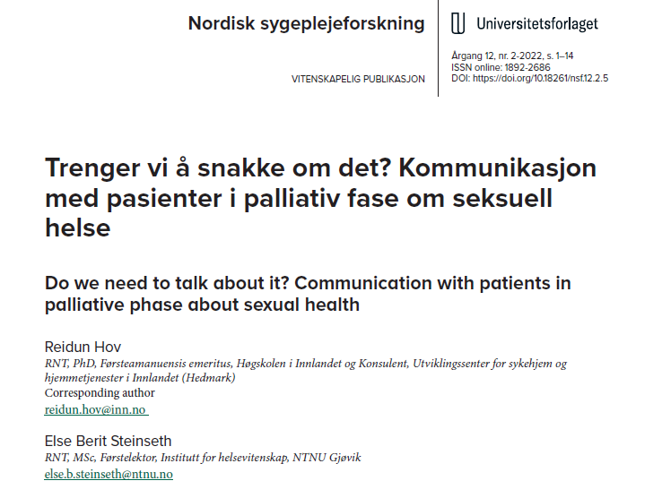
Mine erfaringer med at undervise kolleger i seksualitet gennem et 8 ugers forløb.
4 dages kursus i palliation og seksualitet:
Skabte øget bevidsthed og ansvarsfølelse
Organisatoriske barrierer hæmmede omsætningen af læring til praksis.
Notes:
Efter min første opgave om seksualitet, satte jeg mig for at lave mit eget kursusforløb i afdelingen Sex Hver Uge hen over 8 uger
– reaktionerne var positive, men forandringerne i praksis var svære at få øje på
Den forskningslitteratur jeg fandt om palliation og seksualitet pegede på noget af det samme
4 dages kursus for palliationssygeplejersker gav viden skabte øget bevidsthed – de kom tættere på erkendelsen af,
at det faktisk var deres ansvar at starte den samtale og ikke patientens – det er at være professionel.
Hvad sker der så, når man vender tilbage til sin egen praksis efter kurset er slut – så er det svært at omsætte den viden til handling

Slide 6
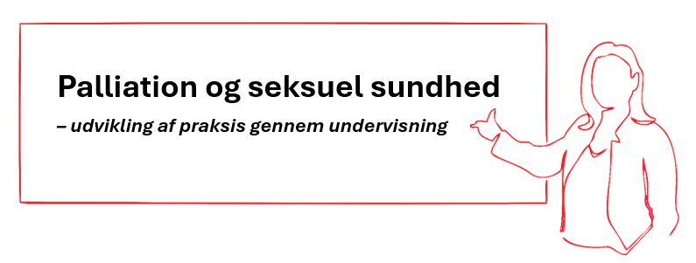
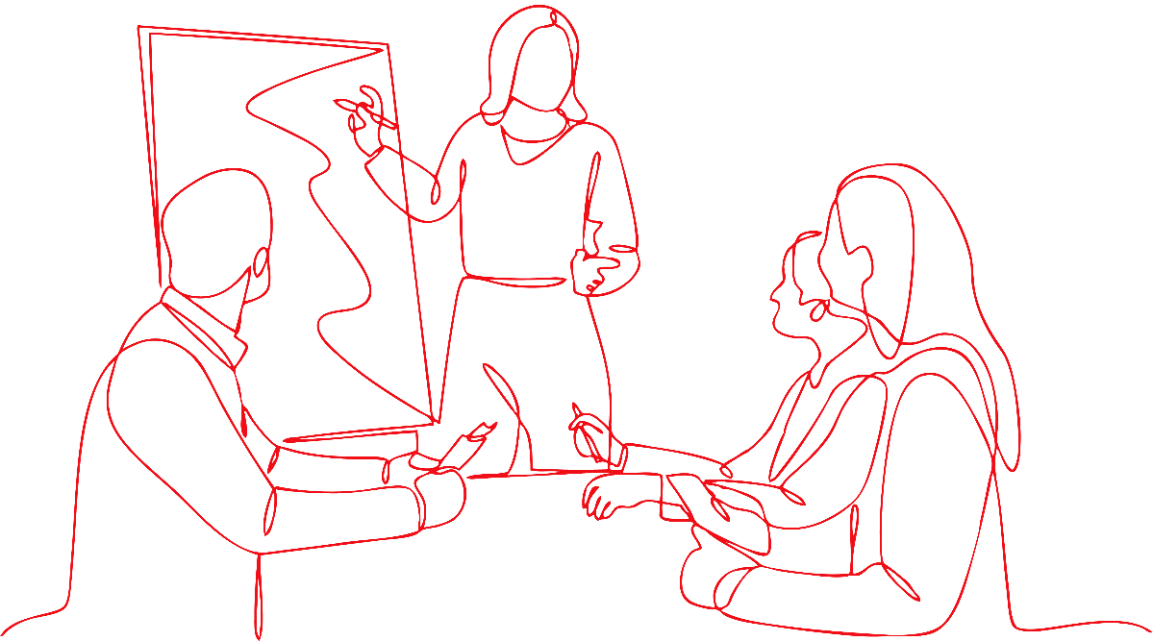
Modulopgave i formidlings- og undervisningspraksis
Københavns Professionshøjskole
Notes:
Ivrig efter at få flere til at begynde at have samtaler om seksualitet,
begyndte jeg at interessere mig for selve opgaven med at formidle og undervise i seksualitet
… hvordan ændrer man på menneskers handlemønstre gennem oplæg og undervisning?
Hvordan kan man være med til at sætte gang i en kulturændring?
… og kan man overhovedet det?
Så nu bliver det faktisk lidt teoretisk med et par af hovedpointerne fra min opgave … hvordan lærer vi og hvordan omsætter vi ny viden til praksis?

Slide 7

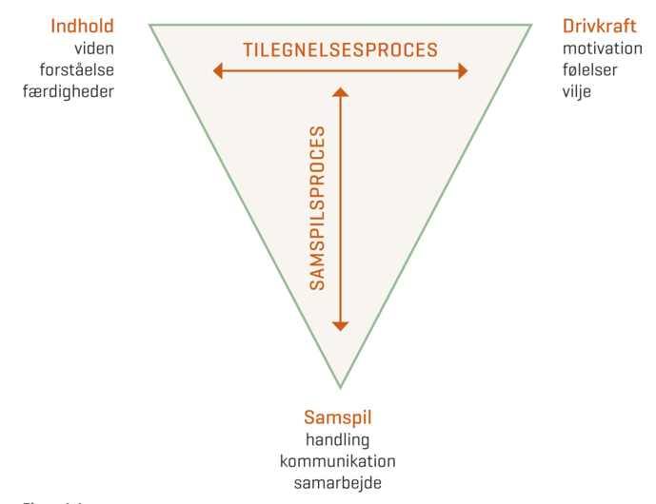
ILLERIS´LÆRINGSTREKANT
Notes:
En teoretiker der er svær at komme udenom, når man tager et kursus i undervisning og formidling
er den danske professor og læringsteoretiker Knud Illeris, som har illustreret læringsprocessen ved en trekant.
Indholdsdimensionen:
Her drejer det sig om, hvad der helt konkret læres.
Viden skal føre til mening for den, der lærer, så man får muligheder for at handle i praksis.
Mit undervisningsforløb havde nok mest fokus på denne del af trekanten – det var 10 minutters oplæg hver uge med fuld skrue på viden om seksualitet,
hvad siger forskningen og befolkningsundersøgelserne,
hvordan ændrer det sig gennem livet,
hvad sker der så når man bliver syg?

Slide 8
ILLERIS´LÆRINGSTREKANT
Notes:
En anden vigtig dimension, som jeg ikke selv havde forholdt mig aktivt til i min undervisning var:
Drivkraftdimensionen:
Følelser, motivation og vilje til at lære. Måske er det her vi virkelig skal gøre os umage, hvis vi reelt skal flytte noget eller nogen?
Seksualitet er et emne, der sætter gang i følelserne :
Hvad sker der hos den enkelte? Er der en vilje til at lære noget her? Hvordan kan man motivere?:
”Det har jeg ikke lyst til ! Der er grænseoveskridende! Det har vi aldrig gjort før! Det er for privat for mig selv at tale om!”
Jeg forsøgte at skabe motivation ved at fortælle om samtaler jeg selv havde haft med patienter – cases, der gør det klart, at det handler om livskvalitet
Vi har et fælles ønske om at forbedre patienternes livskvalitet – og seksualitet er en lige så vigtig del af den, som alt andet vi spørger ind til.
Mangler i undervisningen:
Tid og rum til at sætte ord på følelser, hvad er det for nogle normer vi handler ud fra her, hvordan udfordrer det her emne min selvforståelse som professionel?

Slide 9
ILLERIS´LÆRINGSTREKANT
Notes:
Samspilsdimensionen: Kommunikation, samarbejde og deltagelse.
Når vi lærer noget, lærer vi det også i en social kontekst – ofte er det daglige arbejde med kollegaerne den vigtigste kilde til læring.
Hvem vi er omgivet af og hvordan de agerer påvirker hvordan vi lærer.
Vores arbejdsplads og den organisation, der omgiver os, skal derfor også medtænkes, hvis vi for alvor skal flytte på noget og ændre en grundlæggende kultur.
Eksisterende kultur i palliationen i forhold til samtaler om seksualitet og intimitet?
Afgørende for læring: At dele praksiserfaringer, at indgå i faglige dialoger, at give hinanden feedback for at lære.
Hvad kræver det? Tålmodighed og vedholdenhed - ”Sæt det lange lys på”

Slide 10

WAHLGRENS TEORI OM TRANSFER
Hvordan viden og færdigheder kan omsættes til handling i praksis.
Viden aflæres hurtigt,
hvis den ikke
aktiveres og forankres!
Notes:
En anden teoretiker jeg stiftede bekendtskab med var Bjarne Wahlgren, som har skrevet en bog om transfer: Hvordan bliver undervisning omsat til praktisk handling?
Undervisningen tilrettelægges med fokus på: Motivation, Mulighed for afprøvning, Organisatorisk opbakning
Hvad kræver langtids-transfer? Gentagelse, Anvendelse, Refleksion, Handleplaner / politikker, som understøtter en praksisændring
Transfer fremmes, når deltagerne får mulighed for: At sætte ord på deres viden, At afprøve den i trygge rammer, At relatere den til konkrete situationer
Forslag: Simulation, Dialogøvelser, Kollegiale refleksionsrum
Ikke muligt i denne her setting, MEN jeg er jo nødt til at sætte en smule handling bag mine ord …

Slide 11
reflektion
?
Har I haft undervisning i seksualitet
Har I oplevet, at der opstod transfer
Notes:
Brug lige 2 minutter på at tale med din kollega ved siden af dig

Slide 12
Hvis ikke vi skulle være gode til at tale om det
… hvem skulle så?
Notes:
Et spørgsmål jeg har stillet mig selv og mine kolleger mange gange
– og forhåbentlig også en tanke der kan motivere jer endnu mere for at kaste jer ud i de her intime samtaler!

Slide 13
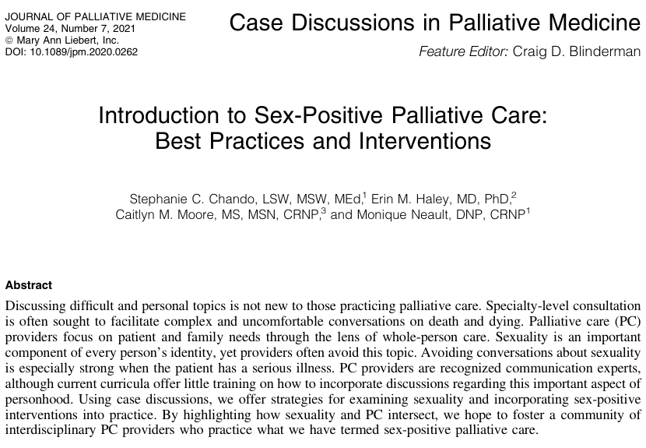
Notes:
Denne her artikel har virkelig inspireret mig – den forklarer hvorfor seksualitet og palliativ pleje hænger sammen!
I palliationen har vi fokus på både patientens og familiens behov, og vi ser hele mennesket.
Vi er vant til at tale om tabubelagte emner – f.eks. døden og selve dødsprocessen – og vi gør det med ro og professionalisme. Vi accepterer døden som en naturlig del af livet, samtidig med at vi anerkender, at oplevelsen af døden er meget individuel. Vi er med andre ord “døds-positive”
Seksualitet er en vigtig del af livet – også for mennesker med alvorlig sygdom.
På samme måde kan vi møde patienter og pårørende med en ”sex-positiv” tilgang, der ser seksualitet som en helt naturlig del af livet, som kommer til udtryk på forskellige måder fra person til person. Når vi arbejder med både en sex-positiv og døds-positiv tilgang, forsøger vi at sætte fokus på det, der er vigtigst for den enkelte.
Med den tilgang, kan vi være med til at gøre det svære mere trygt at tale om, så patienterne tør at dele deres ønsker og behov – både når det gælder deres seksualitet og deres forløb ved livets afslutning. Bare for at sige til jer – måske er vi intuitivt meget bedre til at tale om seksualitet, end vi selv lige går og tror!

Slide 14







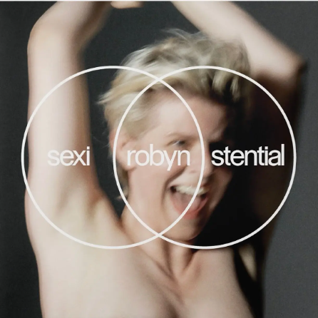
Hvordan øver vi os?
… er det nødvendigt?
Notes:
JA - hvis vi skal kunne levere det, som patienterne efterspørger!
Vi skal øve os!
Måske kan vi også øve os derhjemme – med venner og familie, hvor de her samtaler måske heller ikke altid er så nemme at tage?
Måske er vi danskere ikke så frisindede og åbne omkring seksualitet, som vi har ry for i resten af verden?
Hvem taler du selv med om seksualitet?

Slide 15
Notes:
Jeg har bemærket at emnet seksualitet er begyndt at fylde på en anden måde i TV programmer, musik og podcasts:
der blæser nye vinde, og de blæser i samme retning : vi skal tale mere om seksualitet!
Hotel Romantik sætter fokus på ældre og deres behov for at finde kærligheden, men også for behovet for at blive lagt mærke til, begæret, flirtet med, være intim med og lysten til stadig at have et aktivt sexliv selvom man har passeret de 60-70 år – FEDT!
Ditte Hansen taler om SEX med både humor, samtaler med almindelige mennesker og faktuel viden fra Projekt Sexus formidlet af sexolog/professor Christian Graugaard
Dying for Sex er et podacst og nu også TV serie om et ung kvinde med uhelbredelig brystkræft,
som vælger at udforske sin egen seksualitet og afsøge grænser før det er for sent
– fordi det giver hende mening og glæde at være i nydelse i sin krop og ikke være for meget i sit hoved og i sin sygdom.

Slide 16


HVAD SKAL DER SÅ TIL?
Spørgeskema om lindring og livskvalitet
PRO basal
Klinisk retningslinje om seksualitet og intimitet
Notes:
National implementering af Spørgeskema om lindring og livskvalitet, hvor vi stiller spørgsmålet ”har du savnet intimitet (ømhed, nærhed, sex)”
Vores kliniske retningslinje skal forhåbentlig hjælpe med at sætte ord på og danne et fælles fagligt sprog for hvorfor og hvordan vi taler om seksualitet

Slide 17

HVAD SKAL ændre på noget?
Gerbild og Laursen 2025:
Skab en tryg kultur i afdelingen
Udform en seksualpolitik
Skab et fælles sprog
Spar med kolleger
Udpeg nøglepersoner
Hvis kulturen er tavs, bliver praksis også tavs
Notes:
Gerbild og Laursen har udgivet denne bog i 2025:
De understreger behovet for af vi får implementeret undervisning om seksualitet må være praksisnær, tværfaglig og koblet til vores organisatoriske struktur.
Udform en seksualpolitik på afdelingen, som vedtages i det tværfaglige team, og som kan bidrage til at skabe et fælles sprog samt tydeliggøre hvilke fagpersoner gør hvad?
Vigtigt at udpege nøglepersoner med specialiseret viden på afdelingsniveau.

Slide 18
TVÆRFAGLIG KONFERENCE
SEKSUALITET
FYSISK
PATIENT
&
PÅRØRENDE
PSYKISK
SOCIALT
EKSISTENTIELT
Notes:
På mit eget palliative afsnit holder vi tværfaglig konference ud fra denne her model af de fire dimensioner,
så alle der fremlægger en patient kommer omkring alle aspekter af patientens liv, eller det vi ved om det indtil videre.
TRYK
Jeg tænker at seksualitet bør integreres i denne her model og i vores tilgang til patienten og de pårørende
– og mange af os har nok svært ved at afgøre hvilken dimension seksualitet egentlig hører ind under?
Er det kun fysisk – nej, det kan i teorien høre ind under alle fire dimensioner … det er meget individuelt!
Der sidder måske en enkelt eller to i salen som tænker … okay, kan seksualitet også hænge sammen med den eksistentielle dimension?
TRYK
JA, ifølge den svenske sangerinde Robyn, som lige har udgivet albummet ”Sexistential” …. Et helt fantastisk ord!
Hun synger her om blandingen af seksuelt og eksistentielt begær
– at have et begejstret og sultent syn på sig selv og sin plads i verden, som handler om langt mere end lysten til sex!
Der skal lyde en varm anbefaling herfra ;o)

Slide 19

Lommekort?
Til singler:
Har du tænkt over det at få en kæreste? Har du været på dating / på datingsider?
Til par:
Hvordan går det med at være kærester?
Har du og din partner talt om hvordan sygdommen påvirker jeres samliv?
Vi ved af erfaring at alvorlig sygdom også påvirker intimiteten - . er det også sådan for dig?
Når man bliver ramt af en livstruende sygdom, bliver man også ofte ramt på sin seksualitet - er det noget du kan genkende?
Har du oplevet, at jeres samliv, intimitet eller sexliv har ændret sig,
efter du har fået stillet din diagnose eller er påbegyndt din behandling?
Vi ved at den behandling du har været igennem kan påvirke både ens samliv og sexliv
– er det noget du har tænkt over / er det noget du har brug for at tale om?
Måske har du ikke brug for at tale om det lige nu?
Du skal vide, at det er et emne vi gerne taler med dig om, hvis du får brug for det.
Notes:
Et andet konkret bud på en måde at få klinikere til at øve sig lidt kunne også være noget så retro-agtigt som lommekort!
Vi elsker bare at få løsninger serveret – hos mig er det især lægegruppen, der har efterlyst netop det her redskab – nogle konkrete sætninger, som de kan øve sig på og tage frem før en samtale.
Eks:
Til singler: Har du tænkt over det at få en kæreste? Har du været på dating / på datingsider?
Til par: Har du oplevet, at jeres samliv, intimitet eller sexliv har ændret sig, efter du har fået stillet din diagnose eller er påbegyndt din behandling?
Lad os lave de lommekort … men OGSÅ brugte dem til at øve os på hinanden f.eks. 10 minutter af konferencen på
– vend dig mod din kollega og øv jer på at stille hinanden nogle spørgsmål om seksualitet.
Det er et vigtigt sted at starte – kan vi tale med hinanden om det på en professionel måde, så er det også nemmere at gøre det med patienter og pårørende.

Slide 20
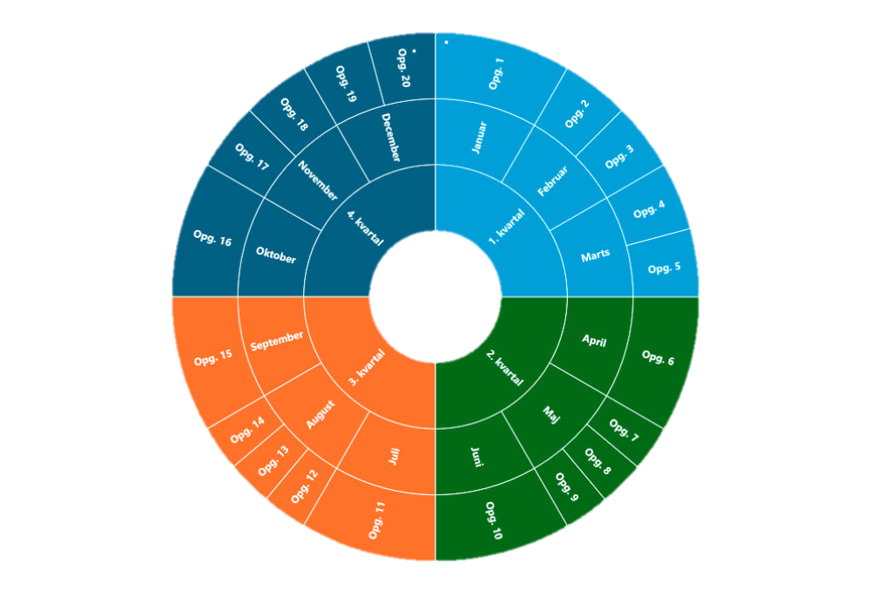

ÅRSHJUL / WEBINAR ?
Notes:
Årshjul – har I det hos jer?
Undervisningsudvalget – udgangspunkt i de kliniske retningslinjer fra DMCG-PAL til årets program
Drøm stort – lav et webinar for palliationen i Danmark, som udbydes fast x 2årligt? Hvem vil være med?

Slide 21
reflektion
?
Hvordan kan I være med til at ændre jeres egen kliniske praksis
Notes:
Nu er det jeres tur til at tænke højt – vend jer igen mod jeres makker til den modsatte side og tal sammen om det her!

Slide 22
Det vigtigste budskab?
Du skal ikke løse problemet, men det kan virke forløsende at tale om det!
Notes:
Jeg kan godt lide at slutte med det her budskab, fordi mange af os er vant til hele tiden at tænke løsninger
– vi vil gerne fixe problemerne og have et bud klar på, hvad der kan lindre .
Det kan også være en hæmsko for overhovedet at spørge om seksualitet – for hvad skal vi svare, hvis de rent faktisk fortæller at der er problemer med seksualiteten?
TRYK
Du skal ikke løse problemet, men det kan virke forløsende at tale om det!
Lyt og forhold dig åben og nysgerrig!
Tid til input eller spørgsmål fra jer i salen !?

Slide 23
... tak for opmærksomheden!
Signe bloch-rose

